Slide 1

外部仕様書・ツール群の状況報告
資料4-3
平成26年度第3回 技術委員会
2015.03.26

Slide 2
ドキュメント・ツールの位置づけ
今年度の検討項目の中での位置づけ
  オープンデータガイドの精査
  情報流通連携基盤 外部仕様書の精査
  評価版ツールの作成
    情報流通連携基盤システム 外部仕様書の参照実装パッケージ
    ボキャブラリ管理サイト
    「オープンデータガイド」9.3節の「技術的指針」に関するチェックツール
    メタデータ抽出支援ツール
  次年度実施内容の検討
今回報告するツールの扱い
  次年度の検討テーマ案の1つである「ツール集の検討」に先立ち、昨年度の技術委員会や実証の中で要望されたツールを試作したもの。
  本資料は、その試作ツールができたことを報告するものである。
  前回報告したツールを含め、現時点では下記サイトにて公開中
  http://www.ubin.jp/opendata/opendata2014.html
第2回委員会にて報告
今回の委員会にて報告
第3回委員会にて報告

Slide 3
ドキュメントのリリース手順案
昨年度のリリース手順を、下記のように文書化
  関連する委員会の議題に挙げ、委員・社員・オブザーバからの意見を求め、得られた意見をフィードバックする。これを少なくとも1回実施する。
  主査の判断によりCall for Commentにかける。
  Call for Commentで得られた意見のうち、軽微なものについて修正し、委員・社員・オブザーバに回覧して公開する。
  軽微でない修正については、次バージョンの検討項目として挙げる。

Slide 4
1. 情報流通連携基盤システム 参照実装パッケージ

Slide 5
情報流通連携基盤システム 外部仕様書 参照パッケージの概要
情報流通連携基盤システム 外部仕様書（「外部仕様書」と略す）
  各種のオープンデータを登録・利用するアプリケーションやサーバの構築方法を示すことにより、これらの構築を容易にすることを目的としてまとめた仕様書。
  データの登録・参照・検索等を行うためのSPARQLベースおよびRESTベースのAPIを規定している。
この仕様書に基づくシステム構築を、特に自治体等の組織において容易にするためには、システムの構築方法を少なくとも1つ示すことが必要。
  既存のシステムに接続する例として、CKANを選択した。
    今日オープンデータとして公開されているデータの多くは、統計データや文書データなどのファイル形式のデータである。
    これらはCKANに代表されるデータカタログシステムを利用して公開されていることが多い。
  参照実装パッケージは、外部仕様書が規定するSPARQL-Based CommandのSPARQL 1.1規格に基づく検索機能と、下記のような既存システムとを連携させることを想定している。
    内部で管理するデータをRDF形式で出力する機能と、データの更新差分を取得する機能を有している。
    SPARQLを利用してそれを検索する機能を提供していない。

Slide 6
情報流通連携基盤システム 外部仕様書 参照パッケージの構成
Reverse Proxy
  外部のアプリケーションに対して、Graph Databaseが提供するAPIを外部仕様書が規定するAPIに変換して提供する。
Graph Database
  RDFデータを格納し、SPARQLで検索する機能を提供する。
Synchronizer
  周期的に実行され、任意のCKANのデータを差分ダウンロードしてGraph Databaseに格納することで、同期を実現する。
    この部分を書き換えることにより、他の既存システムへの連携も可能である。
情報流通連携基盤
SPARQL-Based Command
参照パッケージの範囲
ODDP container
Graph Database
Reverse Proxy
Synchronizer
Reverse proxy
container
CKAN API

Slide 7
2. ボキャブラリ管理サイト

Slide 8
ボキャブラリ管理サイト
情報流通連携基盤システムにおいて利用が推奨されるボキャブラリを、検索・参照・登録できるシステム
個々のボキャブラリを情報流通連携基盤システム 外部仕様書から参照できるサイトにおいた方がよい理由（昨年度の議論による）
  ボキャブラリの登録・更新の頻度が、外部仕様書のそれよりも短いため。
  個々のボキャブラリの是非については、個々のボキャブラリに関連した専門的知見から検討するべきであり、技術委員会でその是非を判断できないため。
ボキャブラリ管理サイトが提供する機能
  ボキャブラリ閲覧・検索機能
  ボキャブラリ登録機能
    登録の際に、入力を支援するための機能を含む。
    たとえば、サイトが管理する任意のボキャブラリに対して、指定されたタームの利用箇所を示す、など。
他のボキャブラリ管理サイトとの連携方法
  ボキャブラリ管理サイトは、ボキャブラリのRDF Schemaを入出力する機能を有している。
  他のボキャブラリサイトとは、RDF Schemaを介して相互に登録し合うことにより、連携が可能である。

Slide 9
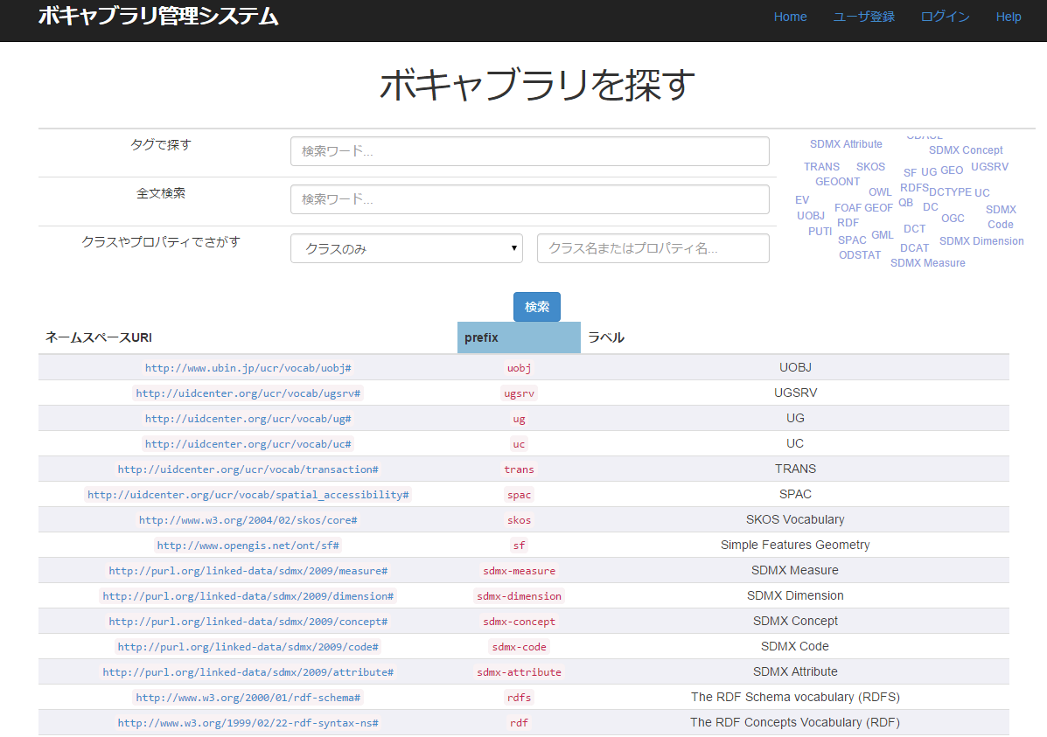
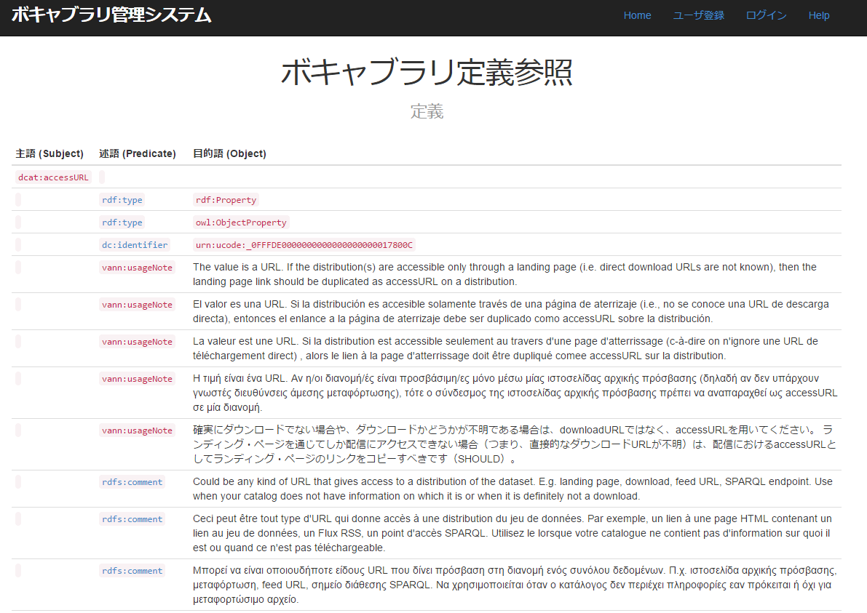
ボキャブラリ管理サイト
ボキャブラリの検索
タームの定義参照
現在 https://vocabulary-manager.ubin.jp/ にて公開中

Slide 10
3. 情報流通連携基盤システム 外部仕様書

Slide 11
「情報流通連携基盤システム外部仕様書」の位置づけ
背景
  さまざまなデータを情報通信ネットワークを経由して提供可能
    文書や統計に関するデータ
    センサによって計測されたデータ など
  機械判読に適したデータ形式＋二次利用が可能な利用ルール（ライセンス）により公開し、流通させようとする、オープンデータ化の動きの広がり
  対象とするデータは多岐にわたり、その流通方法も数多く存在する
目的
  これら各種のオープンデータを登録・利用するアプリケーションやサーバの構築方法を示すことにより、これらの構築を容易にすること。
以下、「情報流通連携基盤システム外部仕様書」を単に
「外部仕様書」と呼ぶ。
* 外部仕様書は、下記から取得できる。
http://www.opendata.gr.jp/cfc/

Slide 12
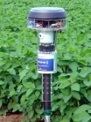
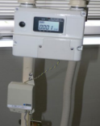



情報流通連携基盤の全体像
情報流通連携基盤（Open Data Distribution Platform: ODDP）とは
  データを登録・利用するアプリケーションの構築を流通・連携させるための、汎用性を持つ技術・運用ルールが整った環境
Open Data Distribution Platform
（情報流通連携基盤）
アプリケーション
API
API
情報源
センサ・メータ・RFID等から得られる環境データ
ファイル型
データ
SNSデータ

Slide 13

外部仕様書の規定方針・特徴
外部仕様書が規定するもの
  データ規格
  API規格
外部仕様書が規定しないもの
  データベースの実装方法
  システムの実装方法
既存の規格との互換性を考慮
規格の選択利用・拡張の許容
  外部仕様書に記載された機能のうち
  必要なものを選択して、アプリケー
  ションやサーバを実装してよい。
  ユーザビリティの確保や性能向上の
  ため、独自の拡張を行ってよい。
  ただし、これらの選択・拡張に関する
  仕様を開発者に提示すべき。
アプリケーション
アプリケーション
API
API
情報流通連携基盤
システム
情報流通連携基盤
システム
DB
（既存の）
データ管理サーバ
API
DB
センサ等の情報源
センサ等の情報源

Slide 14
外部仕様書の規定内容
データ規格（ODDPデータ規格）
  データモデルは、RDFデータモデルに準拠する。
  表現形式は、RDF/XML、Notation3、N-Triples、Turtleなどを利用する。
  データの意味を共通に理解するための辞書である、ボキャブラリを規定する。
    ただし、個々のボキャブラリの規定は「ボキャブラリ管理サイト」で行い、本仕様書に含まない。
API規格（ODDP API規格）
  2種類のAPI規格を規定する。
    SPARQLベースのAPI
    RESTベースのAPI

Slide 15
ODDPデータ規格
データモデル
  RDFモデルに準拠する。
表現形式
  RDF/XML、Notation3、N-Triples、Turtleなどを利用する。
ボキャブラリ
  ボキャブラリとはデータの意味を共通に理解するための，辞書に相当する情報
  DCMI Metadata Termsに基づき、ボキャブラリを定義する際に明記することを推奨するメタデータを列記
    Name: A token appended to the URI of a DCMI namespace to create the URI of the term
    Label: The human-readable label assigned to the term
    URI: The Uniform Resource Identier used to uniquely identify a term
    Definition: A statement that represents the concept and essential nature of the term
    Type of Term: The type of term as described in the DCMI Abstract Model
    など
  参考となるボキャブラリ一覧は「ボキャブラリ管理ツール」に掲載

Slide 16
情報流通連携基盤システムの構成
User Program
ODDP System
ODDP API
Identification
Resolution
Command
SPARQL-Based
Command
Traceability/
RealtimeData
Command
Security
Management
Command
Notification
Management
Command
Triplet
Management
Command
Geographical Data
Management
Command
Vocabulary
Management
Command
Processing Units and Databases
Identification Resolution
Database
Triple Management
Database
Literal Data Management Database
(Traceability, GIS, etc.)
ODDP API
Data Management Interface
Triplet Management Command
Data Upload
Registration
Smart Meters,
Sensors, etc.
Users

Slide 17
今年度版外部仕様書の変更点
実証で使用されなかったAPIを削除
  Notification Management Command
  Vocabulary Management Command
  ID Management Command
ボキャブラリの一覧を「ボキャブラリ管理ツール」に移動
  2015年2月にリリースされた「共通語彙基盤 コア語彙2.2」をリストに追加
単位付き数値やひらがな・カタカナによる文字列を表記するための方法を、参考として追記
1. 目的語リテラルに数値と単位を記述
3. 目的語リテラルの型に単位を記述
urn:ucode:u1
uc:length
20m
urn:ucode:u1
uc:length
20
^^uc:Meter
2. 空白ノードを介して記述
4. プロパティに単位を含める
urn:ucode:u1
uc:length
rdf:value
20
urn:ucode:u1
uc:lengthMeter
20
uc:unit
m

